Slide 1
Programación backend
JSON
Norbey Danilo Muñoz Cañón
2023

Slide 2
JSON
JavaScript Object Notation.
Una introducción a los objetos y a JSON, incluidas sus definiciones, propiedades y métodos, así como un examen más detallado de la sintaxis y las reglas de JSON.

Slide 3

¿Qué es un objeto?
Un objeto es una colección de datos relacionados.
Posee variables y funciones, que se denominan propiedades y métodos.
Cada propiedad tiene un nombre y un valor (key-value).

Slide 4
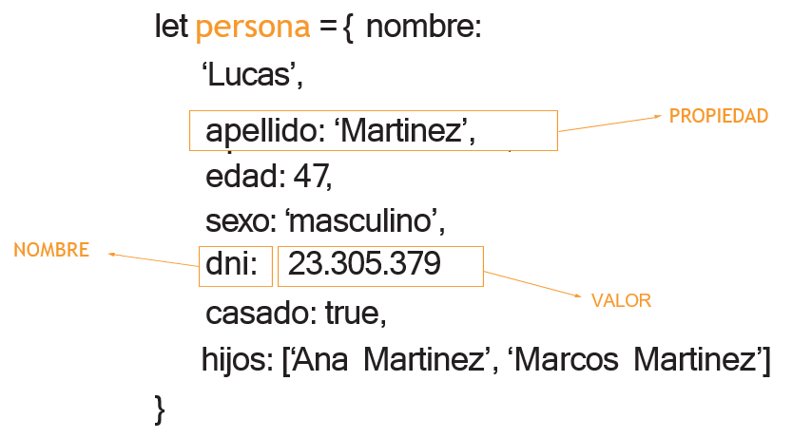
Definir un objeto

Slide 5
Acceder a propiedades
Para acceder a las propiedades de un objeto tenemos 2 opciones:
Objeto.propiedad
Objeto[propiedad]
Siguiendo el ejemplo anterior obtendríamos lo siguiente:
console.log(persona.nombre) ---> ‘Lucas’
console.log(persona[dni]) ---> 23.305.379

Slide 6
Mutabilidad
Por defecto en JS los objetos son mutables, esto signiﬁca que además de obtener el valor de una propiedad de un objeto también podemos modiﬁcarlo:
persona.nombre = ‘Fernando’
console.log(persona.nombre) ---> ‘Fernando’

Slide 7
Referencia
Cuando deﬁnimos objetos en JS la variable que lo declara hace referencia al lugar de memoria donde se encuentra almacenado ese objeto.
Por lo tanto:
let persona1 = {nombre: ‘Fernando’};
let persona2 = persona1;
let persona3 = {nombre: ‘Fernando’};
console.log(persona1 === persona2) ---> true
console.log(persona1 === persona3) ---> false
persona1.nombre = ‘Lucas’;
console.log(persona2.nombre) ---> ‘Lucas’

Slide 8
Destructuring
En JS existe una expresión que nos permite desempaquetar valores de arrays u objetos en grupos de variables, permitiéndonos simpliﬁcar y crear código más legible.
Teniendo en cuenta el ejemplo anterior:
let { nombre, apellido, edad, sexo, dni, casado, hijos } = persona; console.log(nombre);
---> ‘Lucas’
console.log(apellido) ---> ‘Martinez’
console.log(edad) ---> 47
console.log(sexo) ---> ‘masculino’
console.log(dni) ---> 23.305.379
console.log(casado) ---> true
console.log(hijos) ---> [‘Ana Martinez’, ‘Marcos Martinez’]

Slide 9
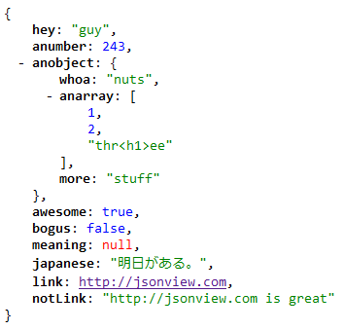
¿Qué es JSON?
Corresponde a las siglas de Java Script Object Notation. Es un formato ligero para almacenar y transportar datos.
Se usa a menudo cuando los datos se envían desde un servidor a una página web.
Es "autodescriptivo" y fácil de entender.
Notes:
Cuando decimos que JSON (JavaScript Object Notation) es autodescriptivo, nos referimos a que la estructura de los datos está implícita en el propio documento. Esto significa que la información sobre qué representan los datos está contenida en el propio formato de los datos.
Por lo tanto, sin necesidad de información adicional, puedes entender qué representan estos datos.
Esto es especialmente útil cuando se intercambian datos entre sistemas que pueden no compartir el mismo modelo de datos o estructura de base de datos. Al ser autodescriptivo, JSON permite que estos sistemas comprendan e interpreten los datos sin necesidad de una descripción o definición de datos externa

Slide 10
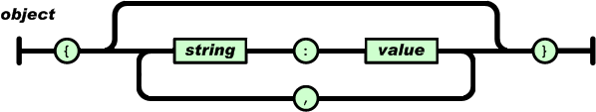
Reglas de sintaxis
Su sintaxis es muy similar a la de los objetos en JS, la principal diferencia es que los nombres de las propiedades también van entre comillas:
{
"empleados": [
{"nombre": "Juan", "apellido": "Perez"},
{"nombre": "Karina", "apellido": "Gonzalez"},
{"nombre": "Luz", "apellido": "López"},
{"nombre": "Marcos", "apellido": "Villalba"}
]
}

Slide 11
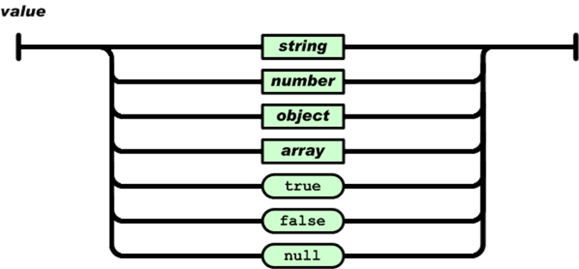
Reglas de sintaxis
{
"employee_id": 1234567,
"name": "Jeff Fox",
"hire_date": "1/1/2013",
"location": "Norwalk, CT",
"consultant": false
}

Slide 12
Reglas de sintaxis
Strings: { "name":"John" }
Numbers: { "age":30 }
Objects:
{ "employee":{ "name":"John", "age":30, "city":"New York" } }
Arrays:
{ "employees":[ "John", "Anna", "Peter" ] }

Slide 13
XML vs JSON
<?xml version="1.0"?>
<employees> <employee> <firstName>John</firstName> <lastName>Doe</lastName> </employee> <employee> <firstName>Anna</firstName> <lastName>Smith</lastName> </employee> <employee> <firstName>Peter</firstName> <lastName>Jones</lastName> </employee> </employees>
{"employees":[ { "firstName":"John", "lastName":"Doe" }, { "firstName":"Anna", "lastName":"Smith" }, { "firstName":"Peter", "lastName":"Jones" } ]}

Slide 14
Ejercicio: convertir el siguiente XML a JSON
<?xml version="1.0"?>
<bookstore>
<book category="sci-fi">
<title lang="en"> 2001</title>
<author>Arthur C. Clarke</author>
<price>$30.0</price>
<year>1968</year>
</book>
<book>
<title lang="rs">Story about a True Man</title>
<author>Boris Polevoy</author>
<price>$20.00</price>
<year>1952</year>
</book>
</bookstore>
Notes:
{
"bookstore": {
"book": [
{
"@attributes": {
"category": "sci-fi"
},
"title": {
"@attributes": {
"lang": "en"
},
"#text": "2001"
},
"author": "Arthur C. Clarke",
"price": "$30.0",
"year": "1968"
},
{
"title": {
"@attributes": {
"lang": "rs"
},
"#text": "Story about a True Man"
},
"author": "Boris Polevoy",
"price": "$20.00",
"year": "1952"
}
]
}
}
@attributes: Esta clave se utiliza para representar los atributos de un elemento XML. En tu ejemplo, el elemento <book> tiene un atributo category y el elemento <title> tiene un atributo lang. Estos se representan en el JSON como "@attributes": {"category": "sci-fi"} y "@attributes": {"lang": "en"} respectivamente.
lang: Esta es una clave que proviene del atributo lang en el elemento <title> del XML. Representa el idioma del título del libro.
#text: Esta clave se utiliza para representar el texto contenido dentro de un elemento XML. Por ejemplo, en el elemento <title lang="en">2001</title>, el texto “2001” se representa en el JSON como "#text": "2001".
{
"bookstore": {
"book": [
{
"category": "sci-fi",
"title": "2001",
"author": "Arthur C. Clarke",
"price": "$30.0",
"year": "1968"
},
{
"title": "Story about a True Man",
"author": "Boris Polevoy",
"price": "$20.00",
"year": "1952"
}
]
}
}

Slide 15
Convertir un JSON a un objeto JS
Un uso común de JSON es leer datos de un servidor web y mostrar los datos en una página web.
El formato JSON es sintácticamente idéntico al código para crear objetos JavaScript, gracias a esta similitud, es muy sencillo convertir datos JSON en objetos JavaScript nativos utilizando el método JSON.parse()
Notes:
JSON a Objetos JS: .parse
Objetos JS a JSON: .stringify

Slide 16
Convertir un JSON a un objeto JS
let data = `{ "empleados": [
{"nombre": "Juan", "apellido": "Perez"},
{"nombre": "Karina", "apellido": "Gonzalez"},
{"nombre": "Luz", "apellido": "López"},
{"nombre": "Marcos", "apellido": "Villalba"}
]
}`
let processedData = JSON.parse(data);
console.log(processedData.empleados[0]);
//{nombre: "Juan", apellido: "Perez"}

Slide 17
Convertir un objeto JS a JSON
De igual manera podemos convertir un objeto JS a formato JSON utilizando JSON.stringify().
let data = {
empleados: [
{nombre: "Juan", apellido: "Perez"},
{nombre: "Karina", apellido: "Gonzalez"},
{nombre: "Luz", apellido: "López"},
{nombre: "Marcos", apellido: "Villalba"}
]
}
let dataJson = JSON.stringify(data);

Slide 18
Gracias por su tiempo 😊

